Slide 1
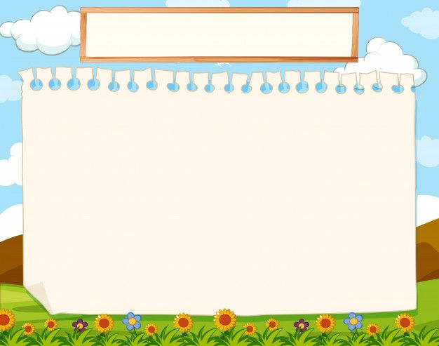


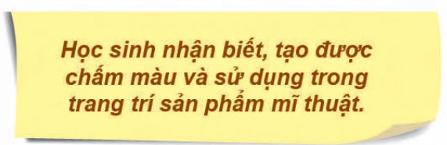
MĨ THUẬT LỚP 1

Slide 2
Đồ dùng học tập
-Sách Mĩ Thuật
-Màu vẽ
-Vở A4

Slide 3



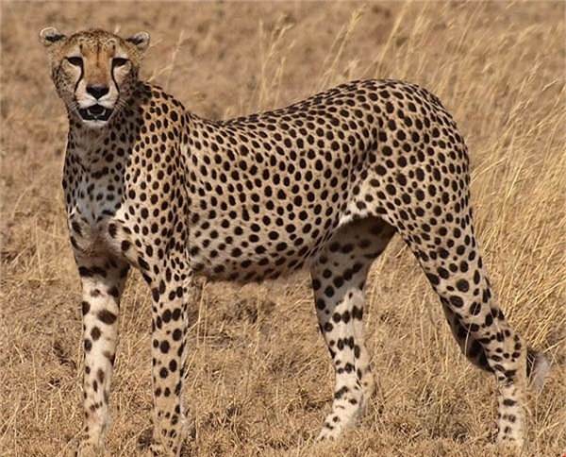
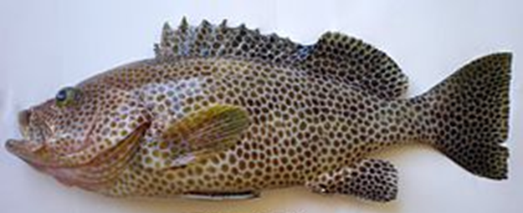
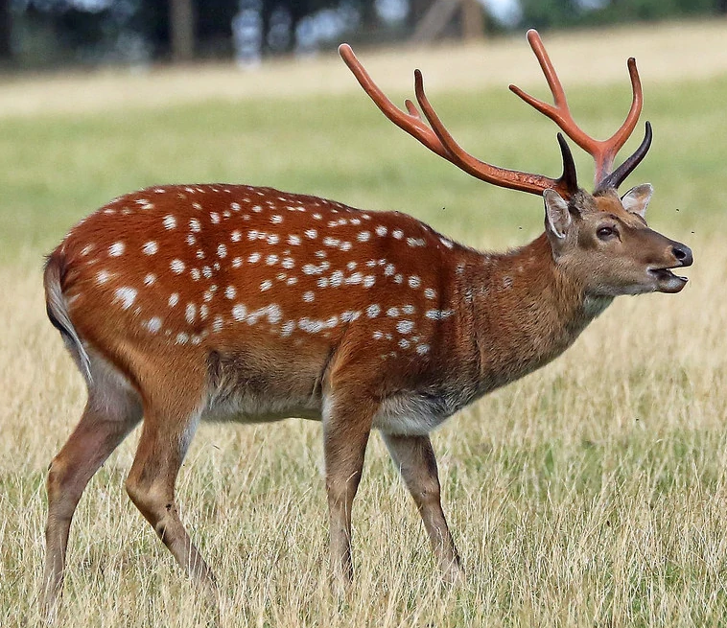
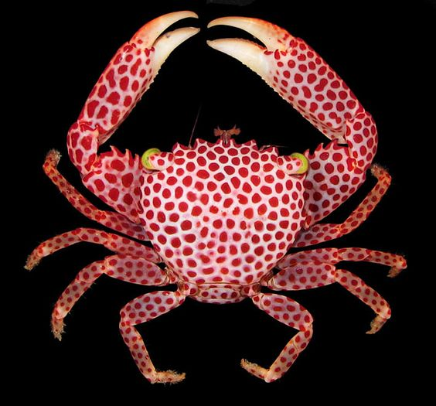
- Chấm xuất hiện nhiều trong cuộc sống và có nhiều kích thước, màu sắc khác nhau

Slide 4
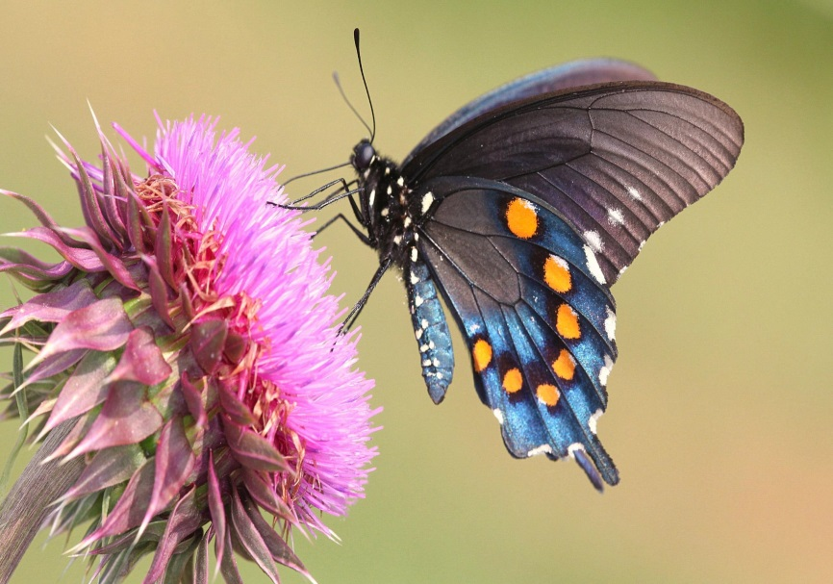
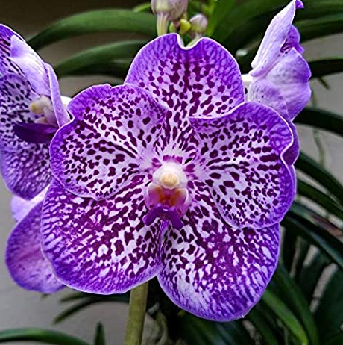
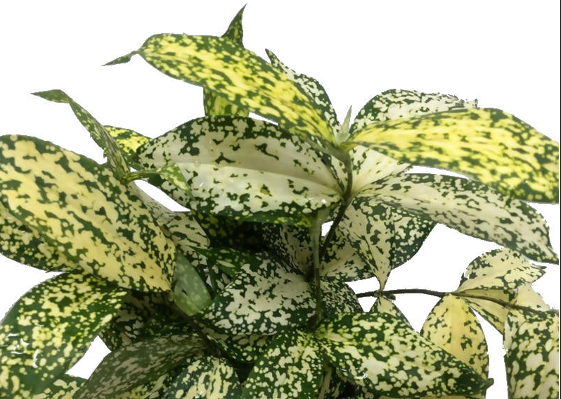
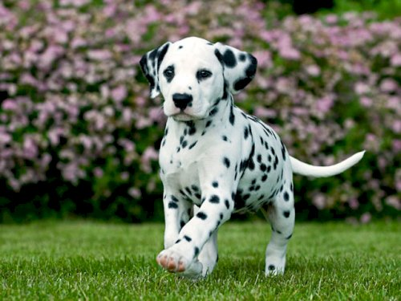
- Các hình chấm làm cho mọi vật trong cuộc sống phong phú hơn đẹp hơn

Slide 5

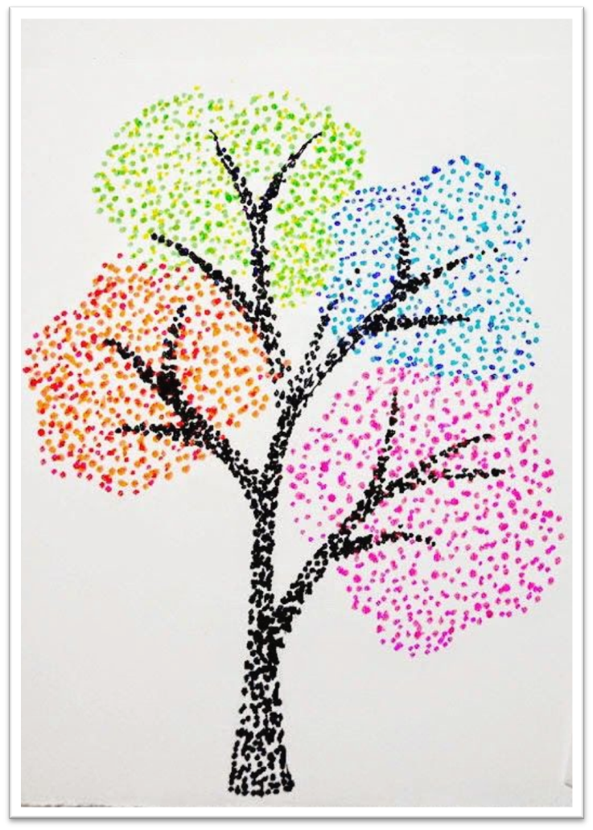

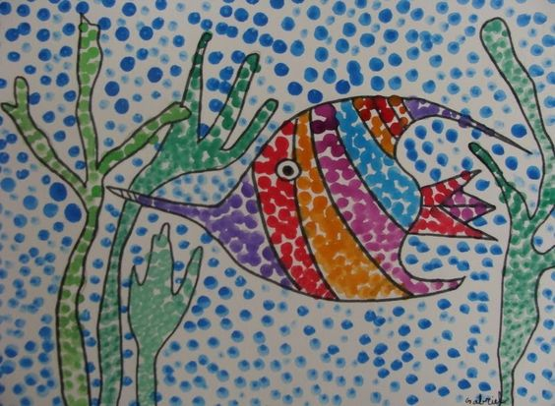
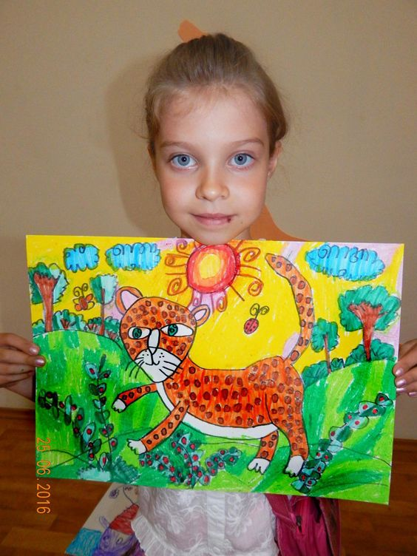

Slide 6

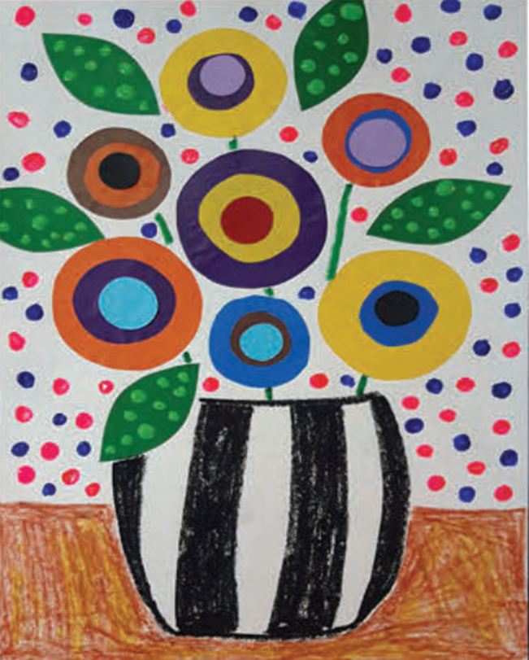
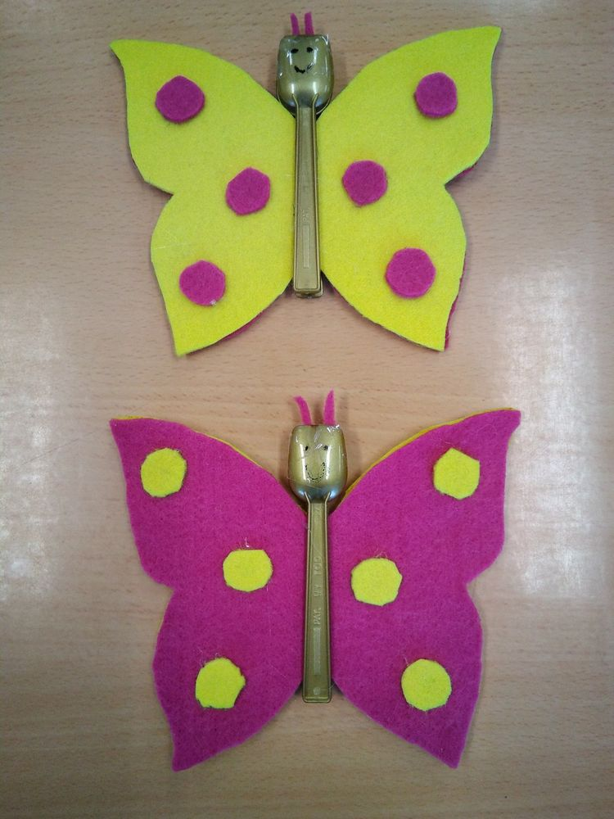
Tạo chấm bằng cắt dán giấy màu

Slide 7
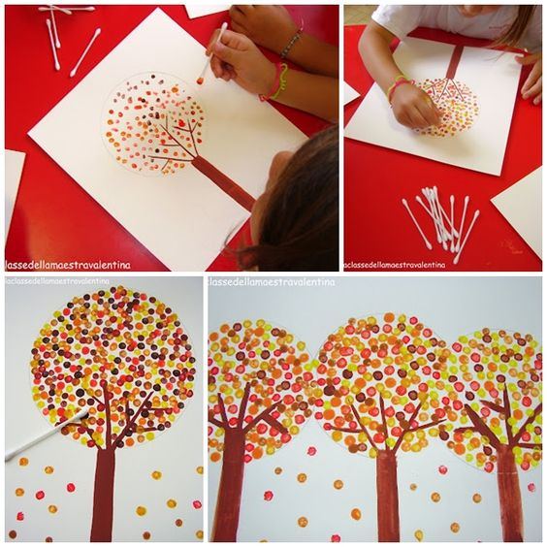
Tạo chấm bằng tăm bông

Slide 8
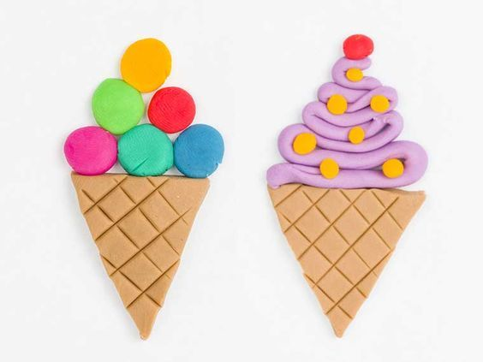
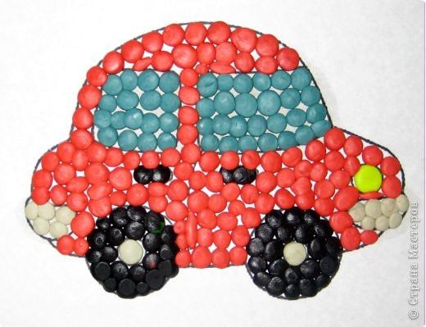
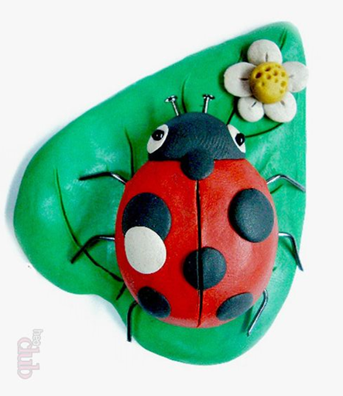
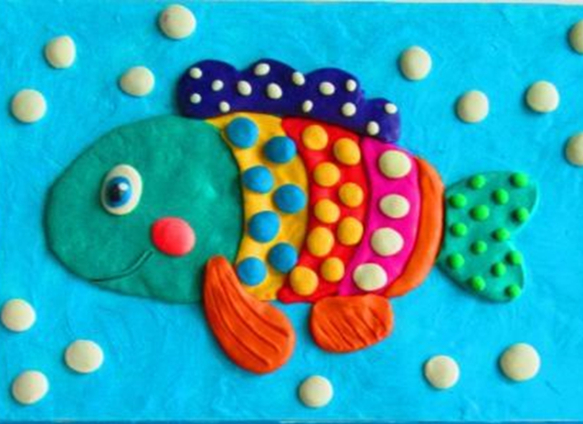

Slide 9
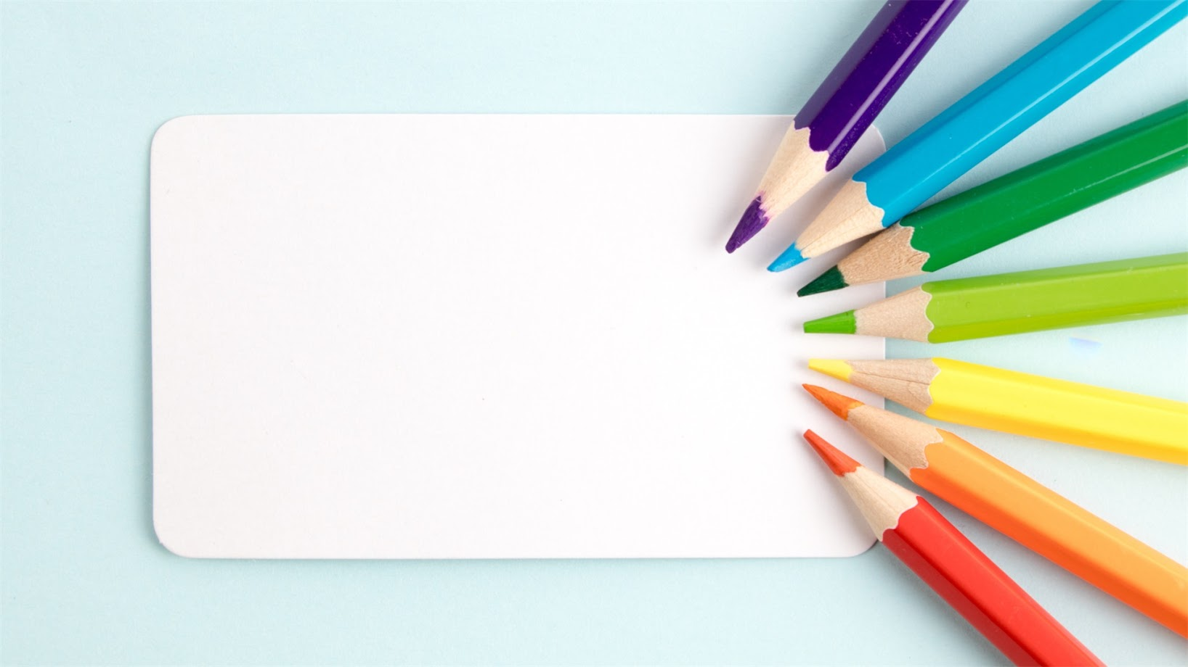
THỰC
HÀNH

Slide 10

Em hãy dùng chấm màu
tạo một bức tranh theo
ý thích của mình

Slide 11
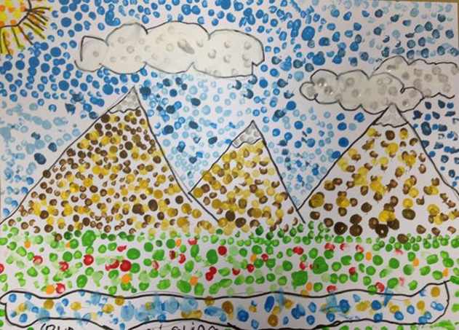

Slide 12

Thứ 2 ngày 23 tháng 8 năm 2021
Chủ đề 2
Sáng tạo từ những hình chấm màu
Mĩ Thuật:
Dặn dò:

Slide 13

Tiết học đến đây là hết.
Chúc các bạn vui, khỏe

